Slide 1
国際社会の激変
トランプ登場のショック

Slide 2
トランプとは誰なのか
アメリカ大統領は、アメリカの支配者か?
世界の支配者(最大権力者)は誰か
国際金融資本(英)という説
産軍複合体(米)という説
産軍複合体に抵抗した大統領
アイゼンハワー・ケネディ・カーター・オバマ
産軍複合体の代弁者だった大統領
ジョンソン・レーガン・両ブッシュ・クリントン
トランプは?

Slide 3
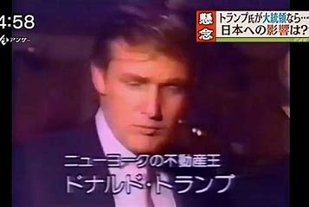
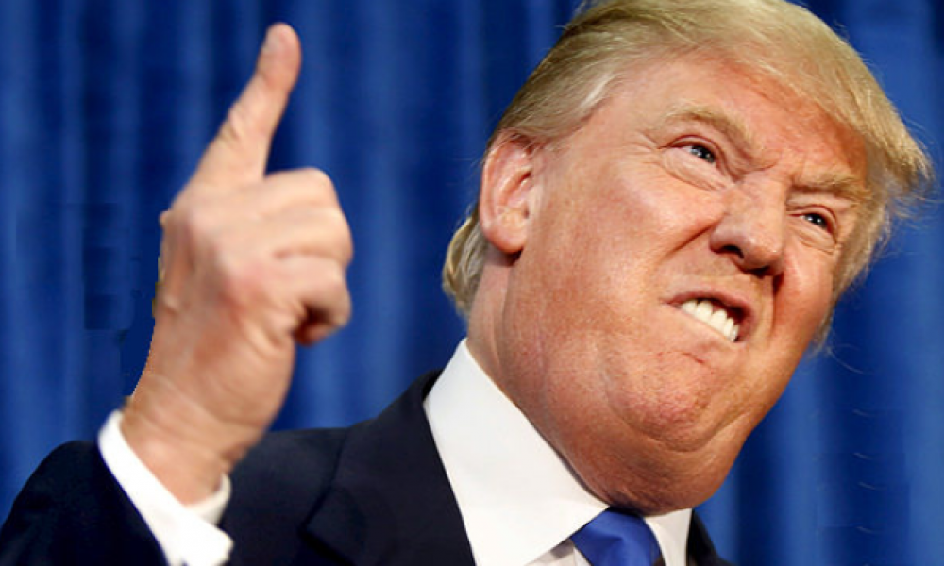

Slide 4
人為的国家アメリカ
古代や中世のない「近代」のみの先進国
宗教的・経済的自由、民主主義理論
多様性と矛盾
豊かさと貧しさ（格差とますます拡大）
高度な科学水準と低い平均学力
高度な軍事・警察と犯罪大国
人権と人種差別（先住民征服による建設）
民主主義と思想抑圧
科学的思考と宗教

Slide 5
トランプ大統領の実施した政策
国内政策
不法移民の家族を引き離す大統領令→2018.6.20 撤回 ただし、既に引き離されている家族の措置は不明
オバマケア廃止(充分には実現できず)
ユネスコ脱退の意向
銃規制を緩和・撤廃の意向(教師も銃をもって授業?)
国際的政策
東アジア(米朝会談)と中東政策(イラン核合意廃棄)の大転換
TPP離脱、既定の経済協定の見直し(自由貿易から保護貿易へ)
パリ協定離脱・イラン核合意破棄→従わない国は制裁と宣言
EU・中国への貿易戦争(やがて日本も)
イスラエル大使館をエルサレムに移転

Slide 6
北朝鮮核問題年表
1950.6-1953.7 朝鮮戦争(マッカーサーの原爆投下要請)
1955 金日成が核兵器開発を密かにはじめる
1965 核兵器開発を公式に言及
1994 国際原子力機関NPT 脱退→アメリカと核枠組み合意
2003 再度INPT脱退→六カ国協議
2005 核兵器の保有宣言→六カ国協議で核廃棄を宣言
2006 長距離弾道ミサイル発射、最初の核実験
2012 核実験中断と査察合意→2カ月後実験再開
2016 複数の核実験
2017 ICBM発射 →アメリカとの緊張が高まる

Slide 7
米韓朝関係
2017年は、北朝鮮が核実験・ミサイル発射実験を繰り返す
トランプは、戦争も辞さない姿勢を表明
金正恩とトランプ、互いに罵り合い
2月オリンピックで北朝鮮が参加
4月 板門店(パンムンジョム)会談→宣言
報告に渡米した韓国の使節に突然米朝会談を了承
6.12 シンガポールで初の米朝首脳会談
9月5日韓国の特使が平壌訪問
9月18-20日、平壌で南北首脳会談予定

Slide 8
貿易戦争(国内産業の保護になるのか)
トランプによる自由貿易協定の破棄 FTA, TPP
EUと中国に貿易不均衡を是正するための称して、高い関税→EUや中国は報復関税の構え
次は「日本だ。よい関係は終わりになる」とトランプ
トランプのふたつの主張
貿易不均衡 : 不当に安い人件費による安い製品→関税
アメリカ人が高い買い物に
失業者の増大: 米企業の海外移転(←人件費等の合理的判断)
ロボットが職を奪っている→今後増大(AI効果)

Slide 9
イランとの協定離脱
前史 モサデクによる石油国有化→アメリカによるクーデタ、パフラビ王復活→イラン革命、ホメイニ、アメリカ大使館人質事件→イラン・イラク戦争・・・・→核疑惑によるイラン制裁→オバマがEU、日本、ロシア等を含めて合意。(核開発せず、経済制裁を緩和)
トランプがイラン合意を破棄→イランの石油輸入した国は、制裁すると宣言。(発動は今後)→日本を除く関係国は、アメリカの提起を拒否。日本は、政府は関与せずの態度をとると表明。日本の企業は取引停止する模様。→(日本の分は中国に?)
アメリカによるこうしたイラン制裁は、過去にも。(当時の日本の外務大臣は安倍首相の父。取引継続したが、事業は縮小)

Slide 10
シリア
アラブの春の延長として、オバマ政権がシリア内乱。反政府運動を援助→アルカイダ、ISの台頭
ISの予想外の拡大←アメリカは裏(援助)と表(対決)を使い分け
難民をEUに向けて流出させる→EUでの混乱と方針転換→反移民感情の増大
ロシアが介入して、アサドが勝利
トルコvsアメリカ、トルコvsEU等、難題

Slide 11
ポピュリズム
フォルタイン(フォルタイン党)→ウィルダース(自由党)
ルペン
ハイダー(オーストリア自由党の元党首、ナチス礼讃者)
トランプ
日本になぜ有力なポピュリストはいないのか。

Slide 12
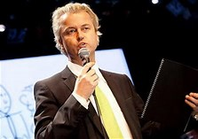
西洋諸国以外からの移民受け入れに反対
EUからの離脱
通貨ユーロからの脱退、ギルダーの再導入。
トルコのNATOからの追放
反イスラーム主義
二重国籍に反対
全オランダ国民の民族出自の登録
犯罪者の民族出自の記録義務
アフリカーナーへの支援
同性愛（LGBT）への支援・保護
男女平等の促進
親イスラエル外交、反ユダヤ主義への厳罰強化
パレスチナ、パレスチナ人への支援の廃止
原発推進
オランダのウィルダース

Slide 13
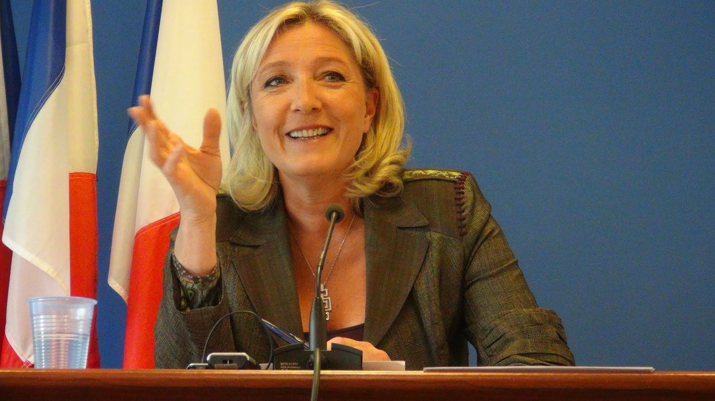
移民の制限。ただし、フランスの文化を尊重、保護する移民は拒まない。
たとえフランス国籍を持つ移民や移民二世・三世でも、犯罪を行った場合は出身国へ強制送還させる。
伝統的な生活様式を保護する。特に農民を尊重する。
フランス国内のモスク建設の停止。
麻薬の密売人や、小児性愛などの性犯罪者、児童虐待した親、殺人者、テロリストを特に対象として、死刑を復活させる。
公務員の削減[要出典]。
減税。
極左に操られているような団体に対する補助金の廃止。
放任主義を減らし、道徳の復権をはかる。
犯罪者や移民には寛容ゼロ（tolérance zéro）で臨む。ただし、フランスを大切にする移民・外国人は尊重する。
同性カップルもパートナーシップを結べる民事連帯契約法の廃止。
国籍に関してはいわゆる血統主義を採用する。
フランス国民戦線 マリーヌ・リ・ペン

Slide 14
結局どうなっていくのか 誰にもわからないが
戦争は起きるか 東アジア・中近東
貿易戦争の行方は
世界恐慌は
アメリカの覇権は
環境問題は

